Slide 1




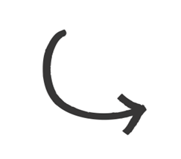


Mushnet.room – Diagrama de Visão de Negócio
Realizamos a instalação dos sensores
Você fecha negócio conosco
Você usufrui do mushsignal
Analisamos seus dados para seleção de produto
Fazemos a validação de cadastro

